Slide 1
L A P O R A N A K H I R T U G A S P E M R O G R A M A N
B E R O R I E N T A S I O B J E K
APLIKASI LAUNDRY

Slide 2


DIBUAT OLEH :
N A M A
: M U H A M M A D K H O I R R U R N I M : 2 1 0 0 0 1 8 3 8 5
K E L A S : H
R I Z Q I
link github : https://github.com/RozikMkr/ProgramLaundry.git

Slide 3
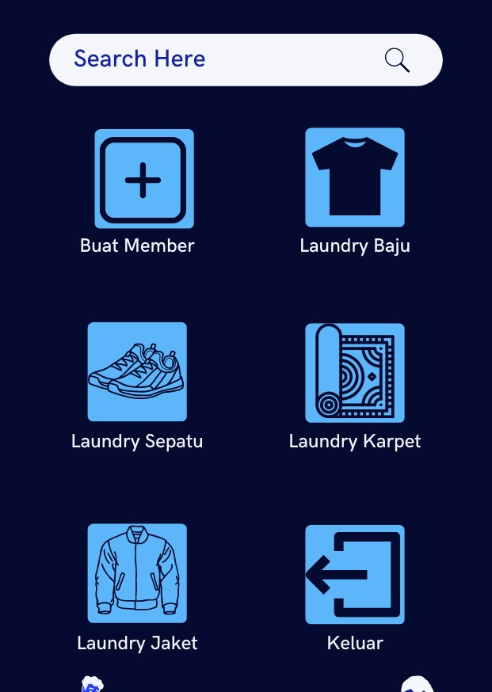

D E S K R I P S I A P L I K A S I
APLIKASI LAUNDRY
aplikasi ini dibuat untuk menerima inputan dari user sesuai dengan pilihan yang user mau

Slide 4


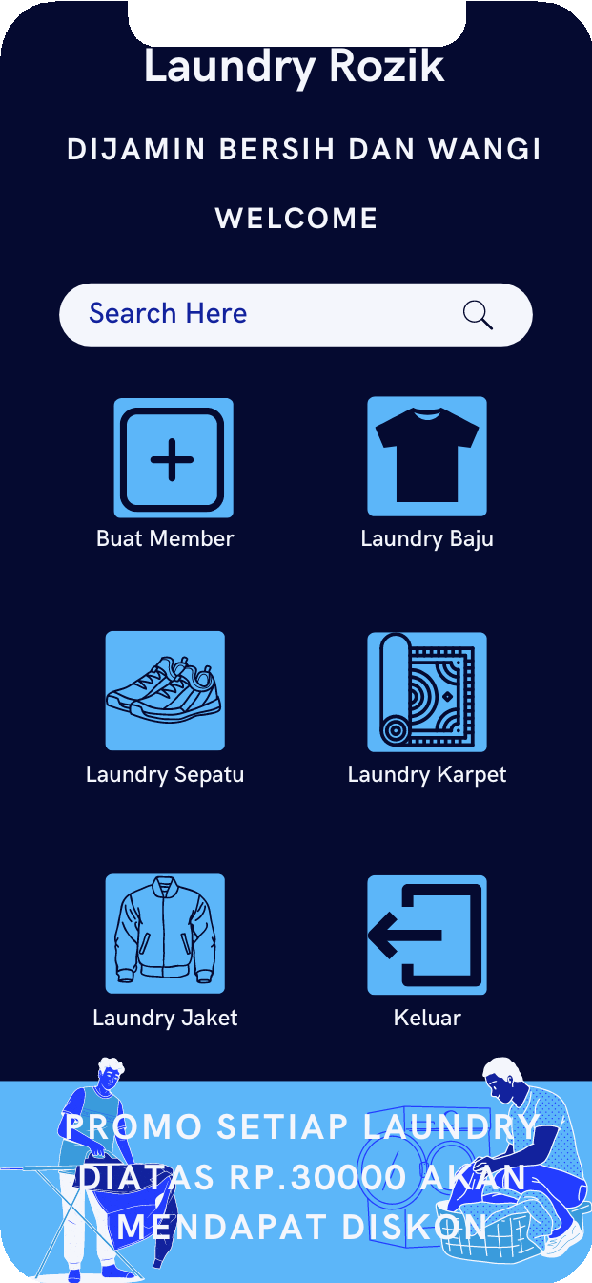


F I T U R A P L I K A S I
fitur yang ada antara lain :
buat member
Laundry Baju
Laundry Sepatu
laundry Karpet
Laundry Jaket
keluar

Slide 5

A L U R K E R J A P R O G R A M
ketika user memilih salah satu menu maka program akan menjalankan program sesuai dengan yang di inputkan user dimana setiap pilihan mempunyai alur kerja yang sedikit sama tetapi ada perbedaan pada biaya dan proses pembayaran dan ketika proses selesai maka program akan mencetak struk pembayaran

Slide 6
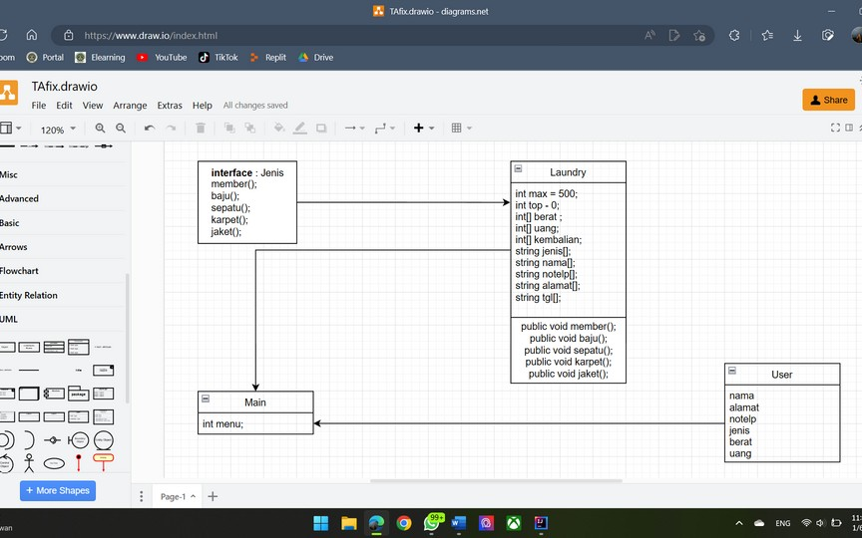
D I A G R A M C L A S S
dalam diagram class berisi berupa setiap yang kita deklarasikan pada setiap class yang ada pada codingan IDE

Slide 7






R A N C A N G A N
A N T A R M U K A

Slide 8

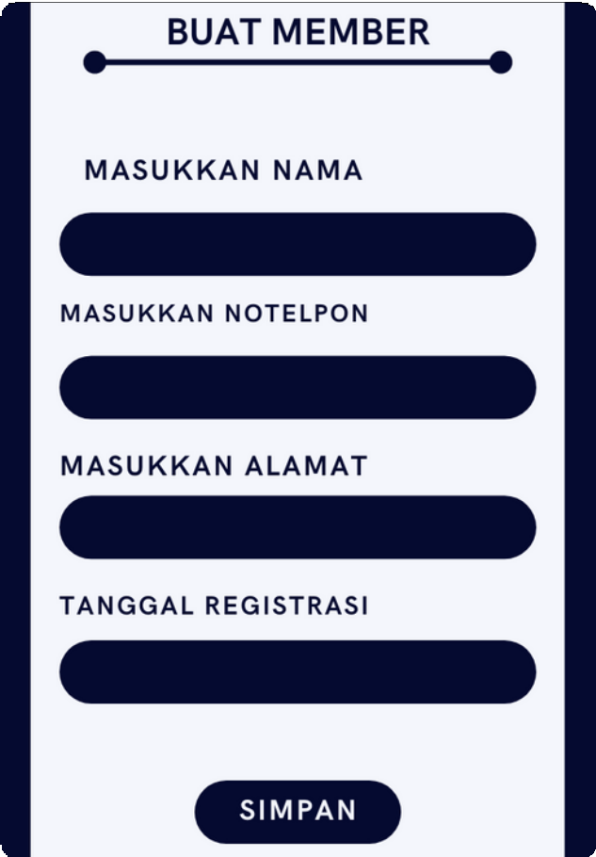
MENU BUAT MEMBER

Slide 9
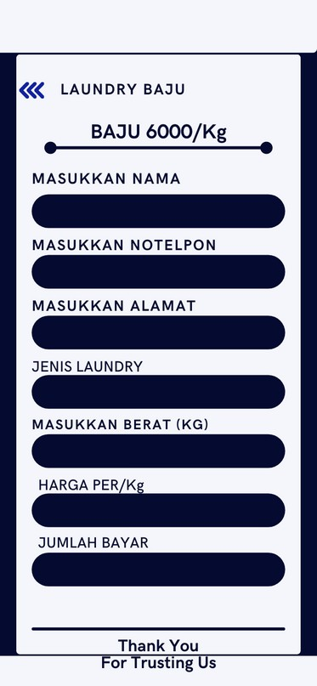
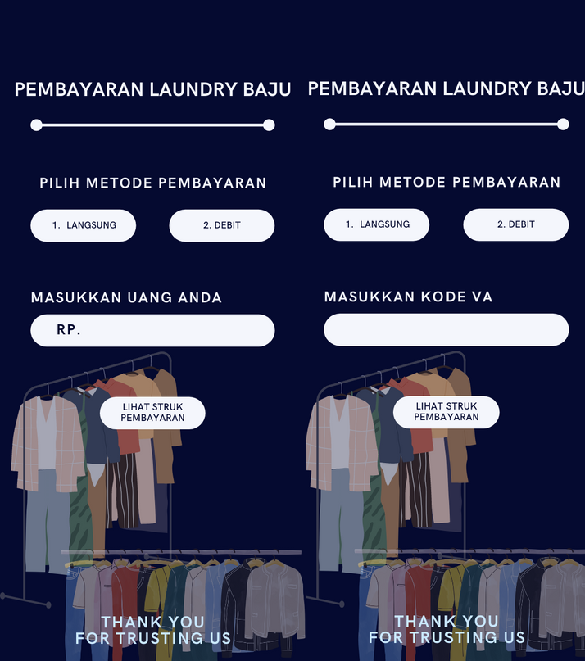
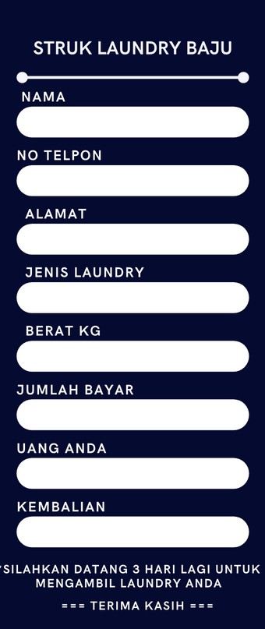
MENU
LAUNDRY BAJU

Slide 10
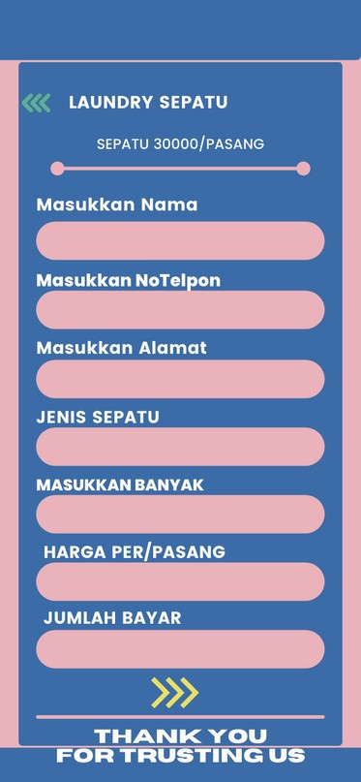
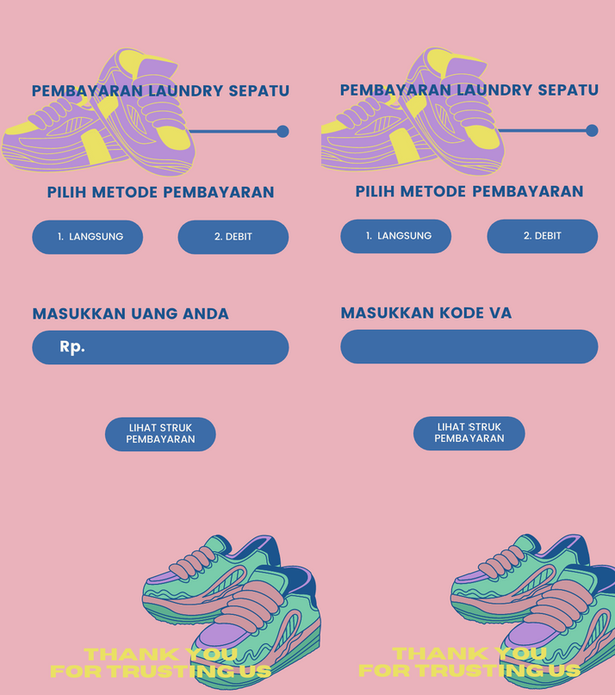
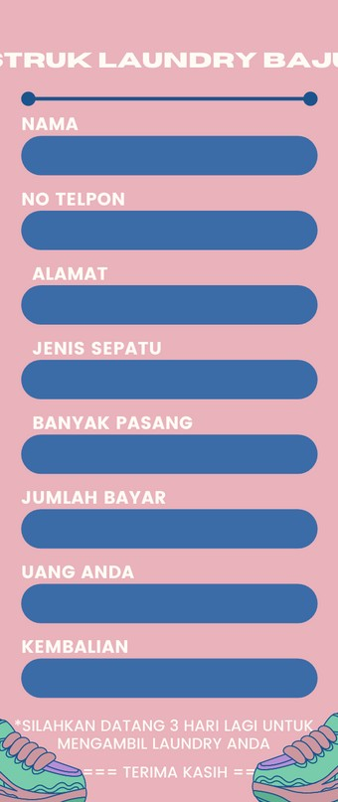
MENU
LAUNDRY SEPATU

Slide 11
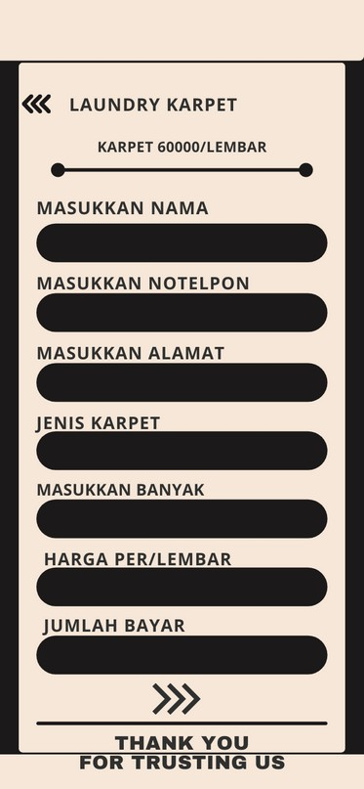
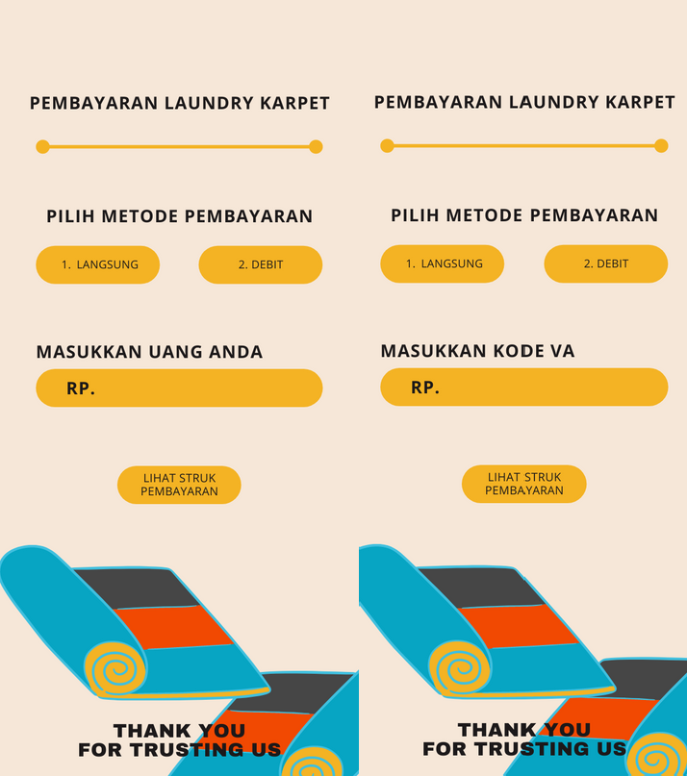
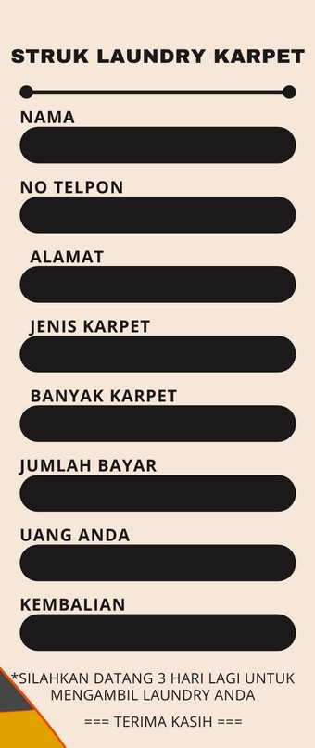
MENU
LAUNDRY KARPET

Slide 12
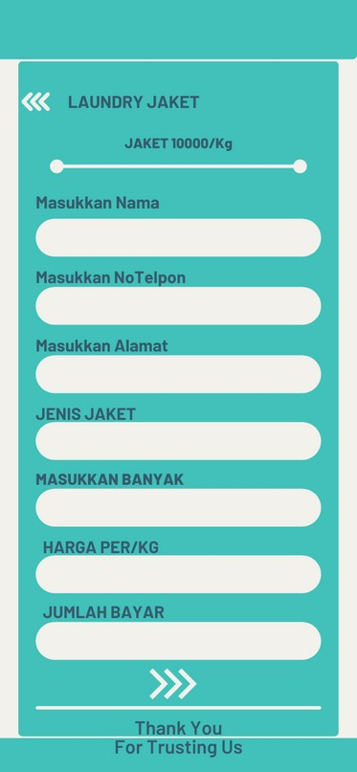
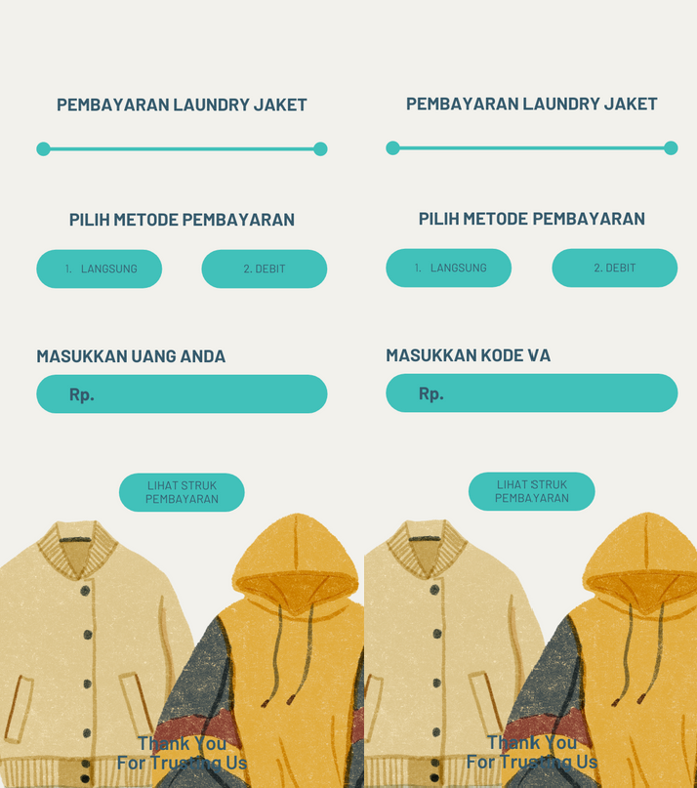
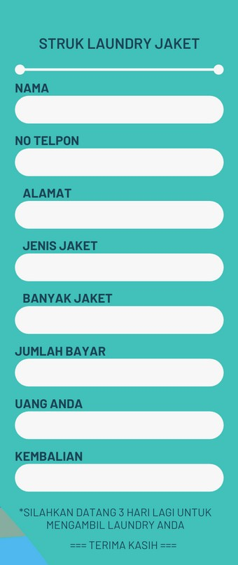
MENU
LAUNDRY JAKET

Slide 13

MENU KELUAR

Slide 14

C O D I N G A N D I I D E

Slide 15
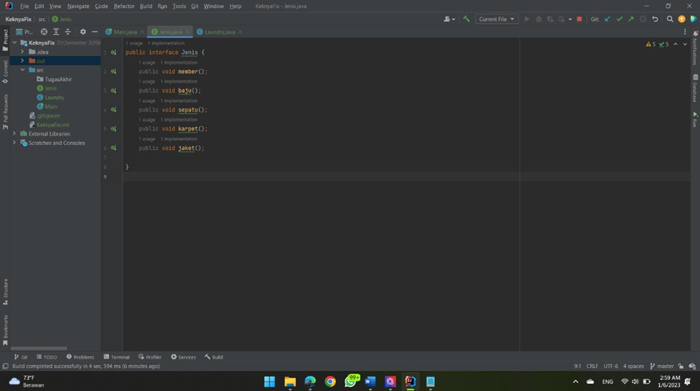
JENIS.JAVA

Slide 16
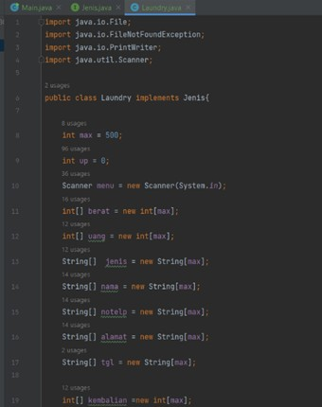
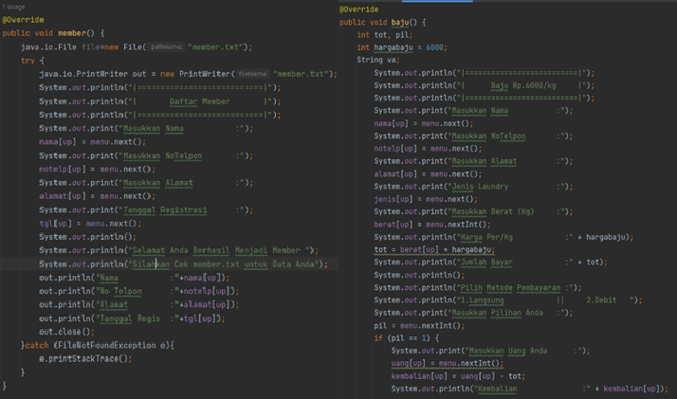
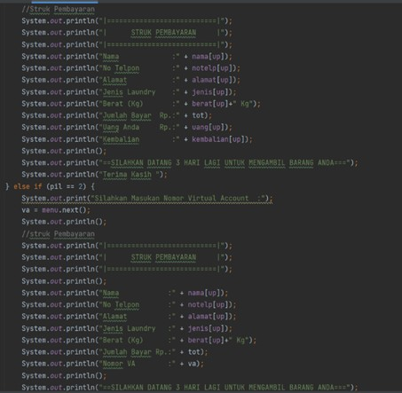

LAUNDRY.JAVA

Slide 17
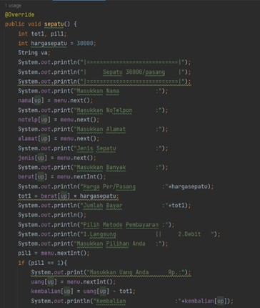
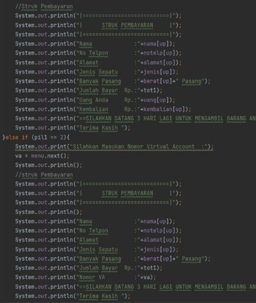
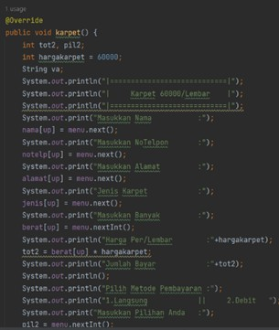
LAUNDRY.JAVA

Slide 18
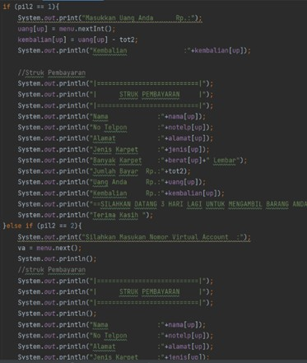
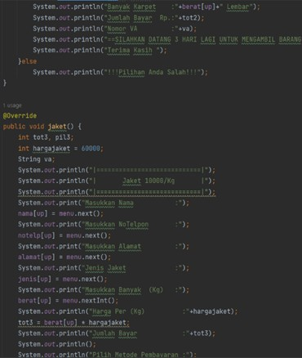
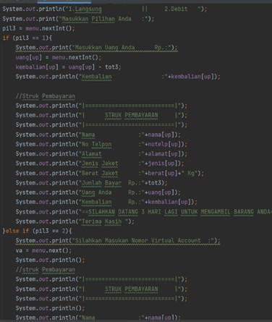
LAUNDRY.JAVA

Slide 19
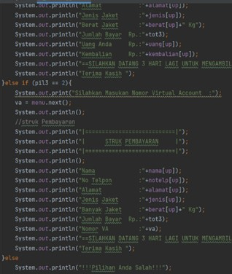
LAUNDRY.JAVA

Slide 20
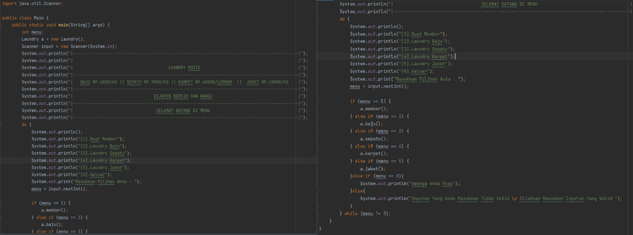
MAIN.JAVA

Slide 21


L U A R A N P R O G R A M

Slide 22
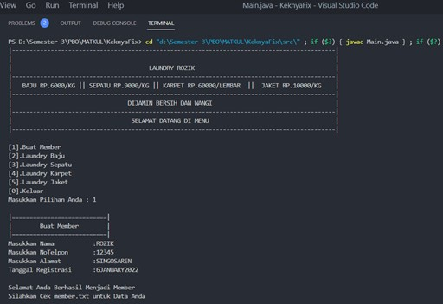
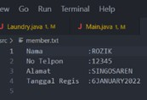
L U A R A N P R O G R A M

Slide 23
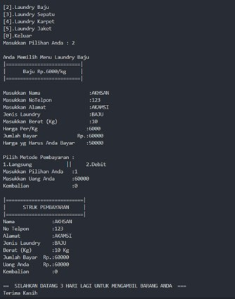
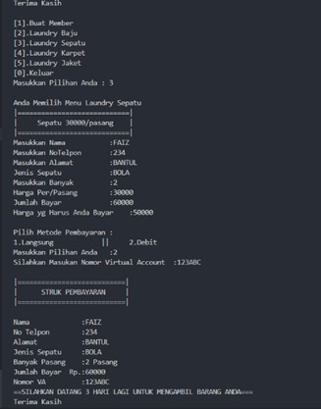
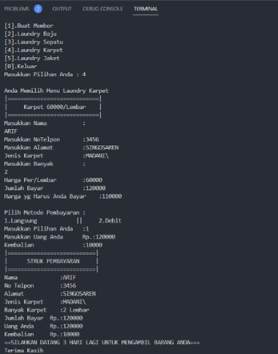
L U A R A N P R O G R A M

Slide 24
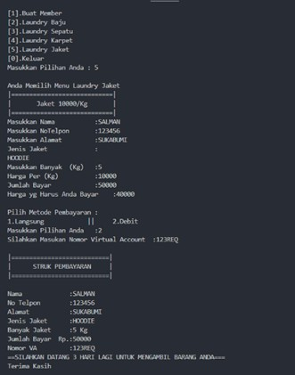
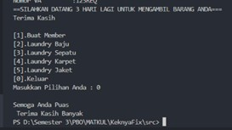
L U A R A N P R O G R A M

Slide 25


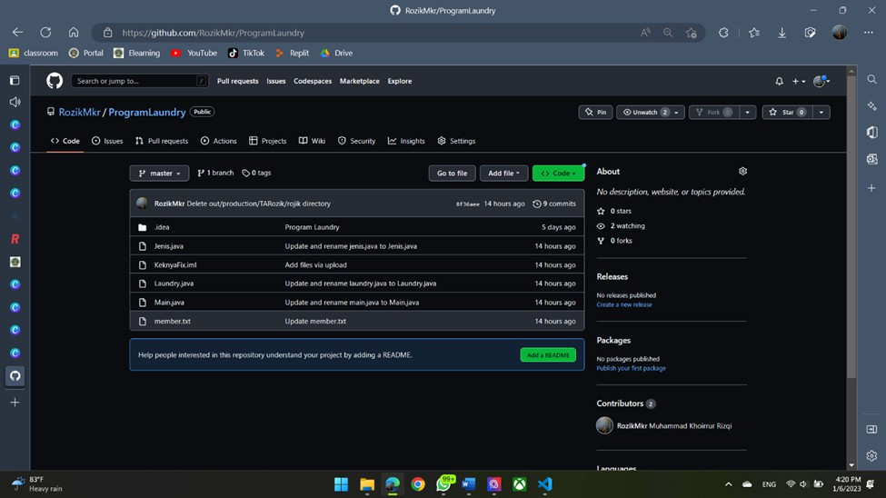
S C R E E N S H O T U N G G A H A N D I G I T H U B

Slide 26
T H A N K Y O U

